Slide 1
Estrategia de Expansión 2026
Dónde y por qué abrir nuestro primer local físico

Slide 2

El Problema y el Objetivo
El Problema: El costo de envío desde el depósito central está comiendo el margen de ganancia.
El Objetivo: Identificar el barrio donde la gente ya nos compra mucho y gasta más dinero, para poner el local ahí

Slide 3

¿Qué datos usamos?
Ventas: Analizamos 2.200 pedidos del último año
Datos Externos: Integramos el clima de Buenos Aires para entender cuándo la gente deja de ir al local y prefiere que le mandemos el producto

Slide 4
Las 3 preguntas clave
¿En qué barrio tenemos más clientes?
¿En qué barrio gastan más por cada compra?
¿Cómo nos ayuda el clima a vender más?

Slide 5
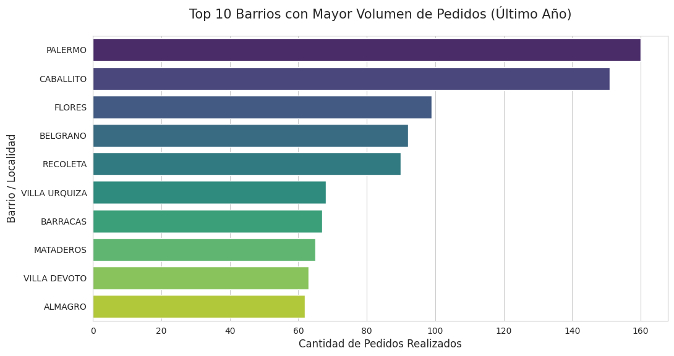
Dónde están los clientes
Al observar el gráfico de barras, se destaca que Palermo y Caballito lideran ampliamente la cantidad de pedidos.
Hallazgo: La demanda no está distribuida de forma equitativa, sino que se concentra en zonas específicas de CABA.

Slide 6
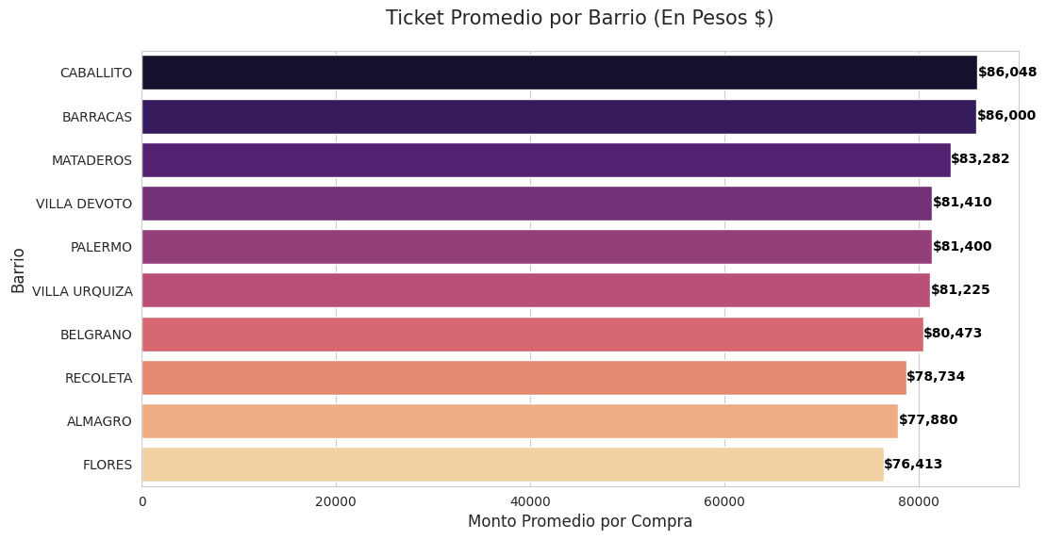
Dónde está la plata
Caballito gana. Aunque hay más gente en Palermo, el cliente de Caballito gasta $86.000 promedio, un 6% más que el resto

Slide 7

El Local "Híbrido"
Días de Lluvia = Menos tráfico en local, Más pedidos online.
El local de Caballito deja de esperar gente y se convierte en centro de despacho rápido para Palermo, Almagro y Flores.
Resultado: Reducción drástica del costo de envío y entrega en < 30 min
El local no solo vende a la calle
Usamos datos climáticos para que, cuando llueva, el local se convierta en un centro de despacho de motos para las zonas cercanas.
La historia solo tiene fines ilustrativos

Slide 8
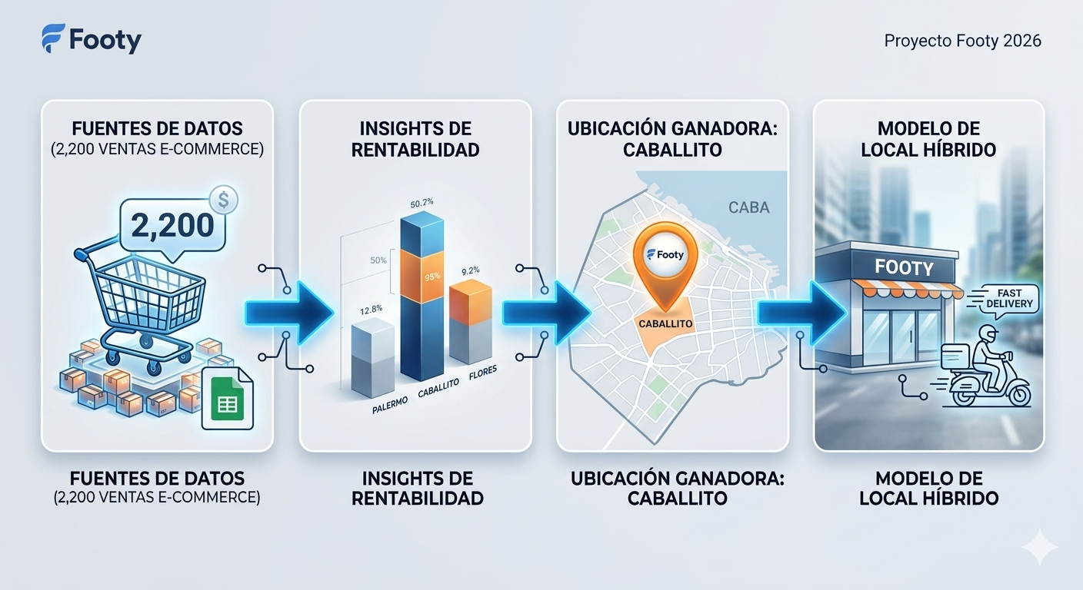
El Camino del Dato a la Decisión
Vimos el Volumen: Palermo es masivo, pero su ticket es menor.
Vimos el Valor: Caballito tiene menos gente, pero gasta mucho más.
Vimos el Entorno: La tecnología nos permite cubrir Palermo rápidamente desde Caballito cuando el clima es adverso.
La Decisión: Invertir en Caballito maximiza la rentabilidad desde el primer día.

Slide 9

Conclusión y Recomendación Final
Inversión Segura: Caballito minimiza el riesgo al capitalizar una base de clientes de alto valor.
Próximos Pasos:
Búsqueda de local comercial en radio céntrico de Caballito.
Configuración de plataforma logística basada en la API de clima.
Campaña de marketing focalizada para el lanzamiento.
Miremos un breve video sobre la historia de Alberto

